Slide 1
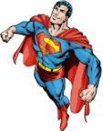
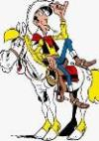


BİR KAHRAMAN OLSAK...
Hayali bir kahraman ya da bir çizgi film kahramanı olsaydınız aşağıdakilerden hangisi/ hangileri olmak isterdiniz?
30 Ekim – 5 Kasım 2019 tarihlerinde ERA veri tabanına kayıtlı iş dünyası temsilcilerinin 167’si tarafından online olarak cevaplandırılmıştır.

Slide 2
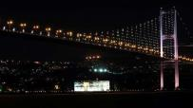
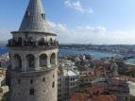
İSTANBUL’U EN İYİ TEMSİL EDENLER
İstanbul’u bir yapı/ semt/ mekan temsil edecek olsa, aşağıdakilerden hangisi/ hangileri olurdu?
30 Ekim – 5 Kasım 2019 tarihlerinde ERA veri tabanına kayıtlı iş dünyası temsilcilerinin 167’si tarafından online olarak cevaplandırılmıştır.

